Slide 1

Login
ID
PASSWORD
Login
Register
Forgot ID / PASSWORD

Slide 2
Forgot id / password
아이디 찾기
비밀번호 찾기
HP
ID
HP
검색
검색
돌아가기

Slide 3
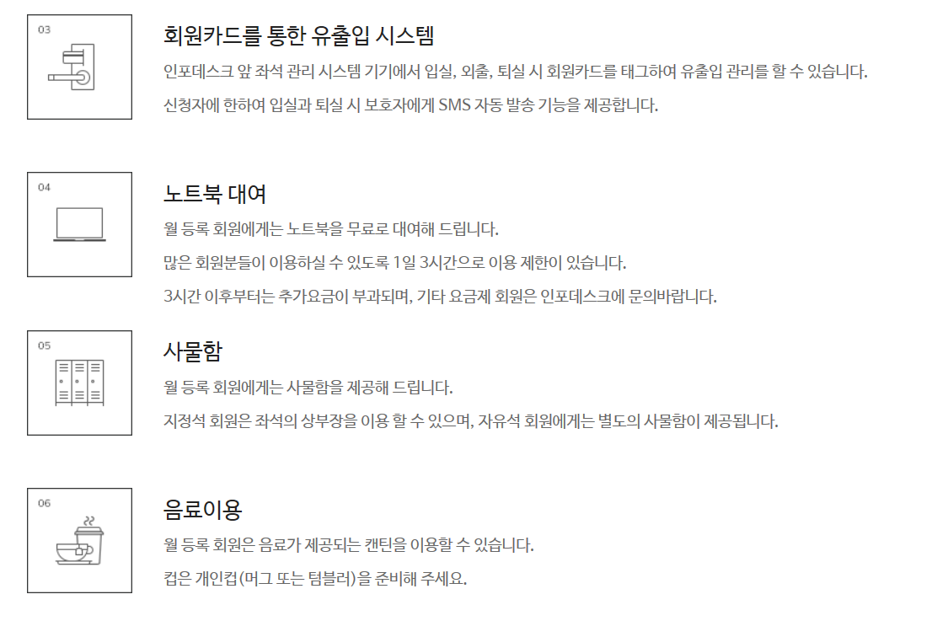
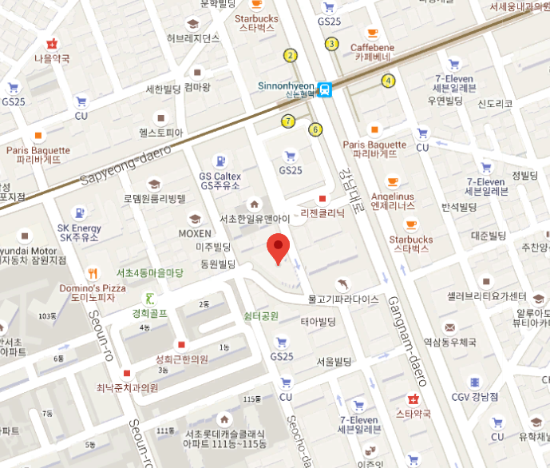
+ 연필이란..?
부가설명
최대한님
My page
Logout
Home
이용안내
좌석예약
대여/구매
1:1 채팅문의
아이콘 + 간략설명
오시는 길 (약도)

Slide 4
최대한님
My page
Logout
Home
이용안내
좌석예약
대여/구매
1:1 채팅문의
독서실
사진
사진
사진
MouseEntered -> 화면변경
Premium
Standard
예약하기
예약하기
여유 좌석 수
16 / 27
구현
스터디카페
회의룸
설명란설명란
설명란
설명란
설명란
설명란
사진
사진
예약하기
예약하기

Slide 5
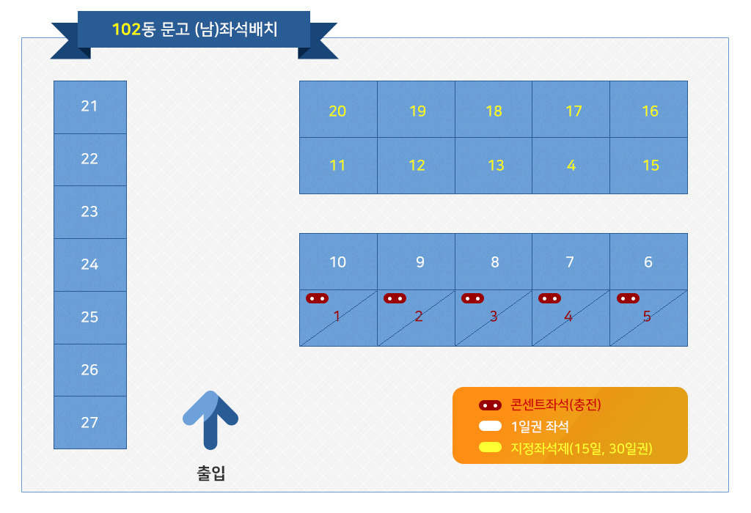
최대한님
My page
Logout
Home
이용안내
좌석예약
대여/구매
1:1 채팅문의
프리미엄석
현재 선택 좌석
날짜
좌석 클릭 시 날짜 선택
가격 / ㄱ…결제
뒤로 가기

Slide 6
최대한님
My page
Logout
Home
이용안내
좌석예약
대여/구매
1:1 채팅문의
스탠다드석
현재 선택 좌석
날짜
좌석 클릭 시 날짜 선택
가격 / ㄱ…결제
뒤로 가기

Slide 7
최대한님
My page
Logout
Home
이용안내
좌석예약
대여/구매
1:1 채팅문의
스터디카페
현재 선택 좌석
시간
좌석 클릭 시 날짜 선택
가격 / ㄱ…결제
뒤로 가기

Slide 8
최대한님
My page
Logout
Home
이용안내
좌석예약
대여/구매
1:1 채팅문의
회의룸
현재 선택 좌석
시간
좌석 클릭 시 날짜 선택
가격 / ㄱ…결제
뒤로 가기

Slide 9
최대한님
My page
Logout
Home
이용안내
좌석예약
대여/주문
1:1 채팅문의
노트북 대여
음료 주문

Slide 10
최대한님
My page
Logout
Home
이용안내
좌석예약
대여/주문
1:1 채팅문의
노트북 대여
대여안내……..
뒤로 가기

Slide 11
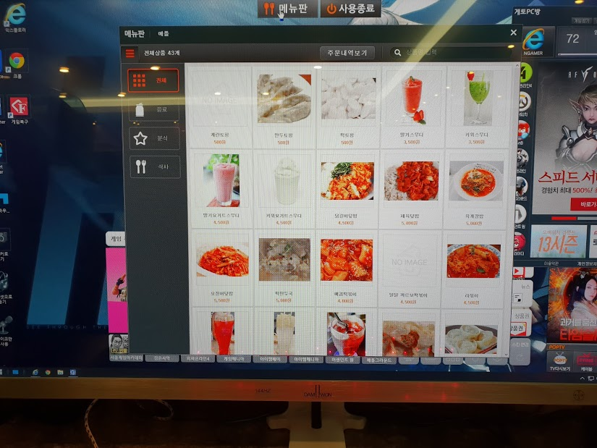
최대한님
My page
Logout
Home
이용안내
좌석예약
대여/주문
1:1 채팅문의
음료 주문
참조->
뒤로 가기

Slide 12
최대한님
My page
Logout
Home
이용안내
좌석예약
대여/구매
1:1 채팅문의
1:1 채문의
자주 하는 질문
채팅

Slide 13
최대한님
My page
Logout
Home
이용안내
좌석예약
대여/구매
1:1 채팅문의
이름
아이디
비밀번호 변경
등 등
회원 정보 수정
포인트 충전
눌렀을 경우 비밀번호 확인

Slide 14
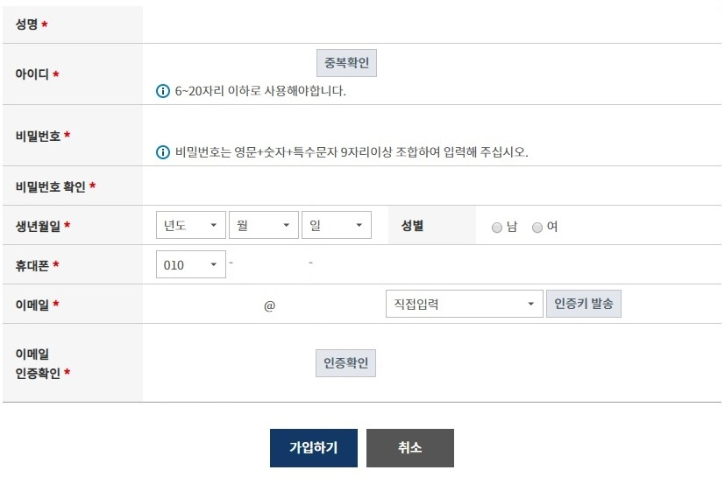
최대한님
연필충전
My page
Logout
Home
이용안내
좌석예약
대여/구매
1:1 채팅문의

